Slide 1
דור לדור מחברים את שרשרת הדורות
לזכרו של רב"ט בן ציון שי חדד

Slide 2
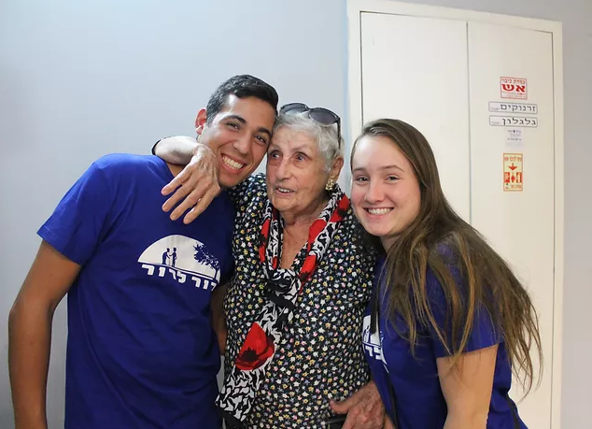
מה אנחנו עושים?
מאז 2008 ארגון דור לדור פועל על מנת לייצר חיבורים בין דוריים בישראל ולהפיג את תחושת הבדידות בקרב הגיל השלישי.
(הכל כחלק ממפעל הנצחתו של רב"ט בן ציון שי חדד שנפל ב2006)
כל זאת על ידי שימוש במגוון כלים וטכנולוגיות יחד עם קהל מתנדבים המורכב מקהילות עירוניות, צעירים, סטודנטים וגופים עסקיים מובילים במשק.
המאמצים שלנו מתחלקים לשלוש תוכניות מרכזיות:
- עצמאות דיגיטלית'
- 'דורות'
- 'ושמחת בחגיך'
בנוסף: - קידום שת"פים נקודתיים עם גופים עסקיים ועמותות מקבילות.

Slide 3
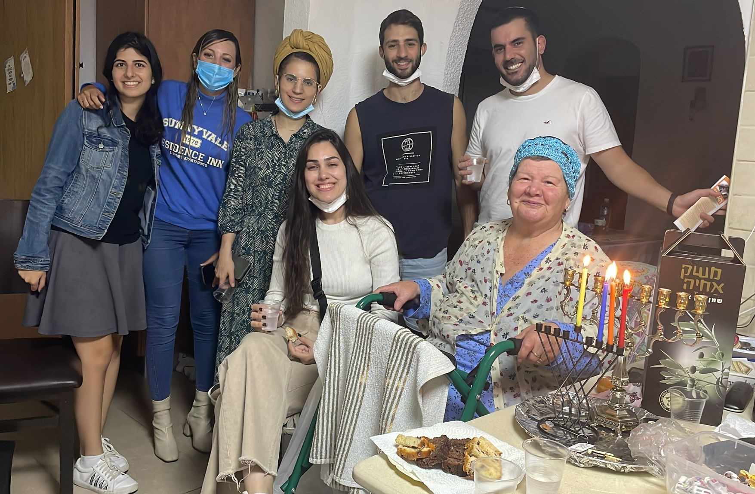
בדידות בקרב הגיל השלישי - רקע
32% מאוכלוסיית הקשישים בני 65-74 דיווחו שהם חשים בדידות מדי פעם ואף לעתים קרובות.
בקרב גילאי ה-75 ומעלה, חלה עליה בשיעור תחושת הבדידות לכדי 42%
באוכלוסיית הקשישים שאינם נשואים, לרבות רווקים, גרושים ואלמנים, נמצא כי 55% חווים את עצמם כבודדים.
בשורה התחתונה: 1 מ3 אזרחים ותיקים מדווח.ת על חווית בדידות ביומיום.
# נתון חדש מ2023– 15% מכלל הישראלים מדווחים על עצמם כבודדים. מכה של דור.
לבדידות יש מחיר נפשי, שמתגלגל למשמעויות בריאותיות [דומות להשפעות עישון והשמנת יתר] וקוגנטיביות, מעבר לעוול החברתי שמגולם בהישארות בני הגיל השלישי 'מאחור', ישנה פגיעה ישירה באיכות חייהם בשגרה.

Slide 4
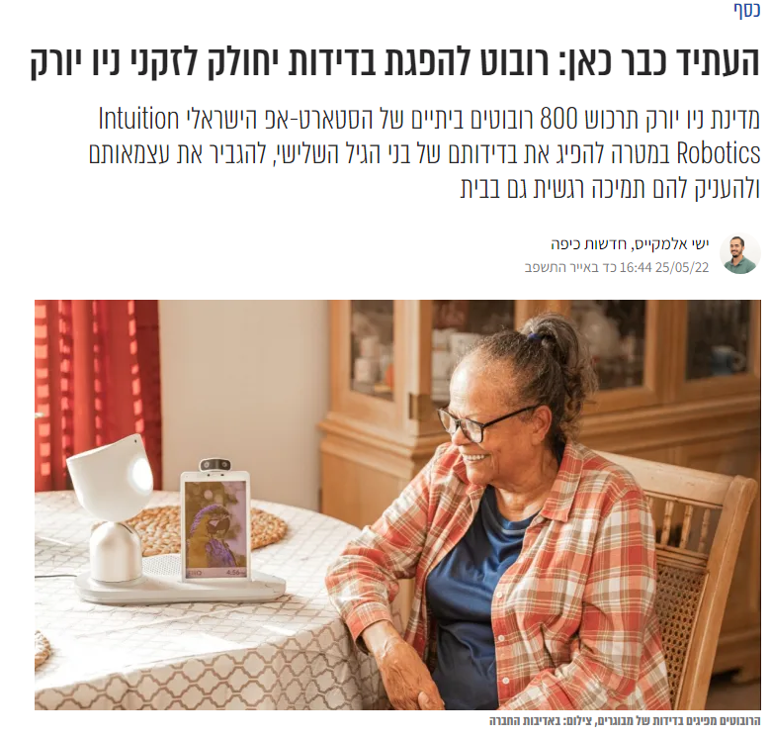
מה המוטיבציה שלנו?
מצד אחד:
התמודדות ישירה עם אתגר הבדידות ותיקון הכשל חברתי
מצד שני:
מבט צופה עתיד – בדידות בגיל מתקדם הינה סימפטום מערבי. ככל שהמגמות המערביות הקיימות יתפתחו, אנו צפויים ליותר ויותר מהתופעה הזו, אם לא נניח את היסודות לשינוי עומק בחברה שלנו, הדורות הצעירים ישלמו את המחיר.

Slide 5
איך מתחילים?
לפרטים ותחילת התהליך –
נרשמים בלינק: https://forms.gle/A2Tg1aRZP81Nz16M7
או יוצרים קשר עם רכזת אימפקט: koladorot@gmail.com
2. עוברים שיחה ראשונית ומוודאים שכל הפרטים הובנו ושפרטי המלגאי.ת נקלטו לתחילת שיבוץ.
3. נרשמים לאחת מההדרכות המרוכזות שלנו לצורך הכנה לתחילת התנדבות.
4. מקבלים מייל שיבוץ עם כל פרטי ההתנדבות, קוראים, מוודאים הבנה ויוצרים קשר עם הזקן.ה אותם תלוו השנה. בהצלחה!
5. מצטרפים לקבוצת הווטסאפ הרלוונטית, ומדווחים בסוף כל חודש על פעילות בלינק שיצורף.

Slide 6
דור לדור במספרים
2,500
מתנדבים\ות בשנה
250
מלגאי\ות בשנה
3
רשויות
(ירושלים, ב"ש, ת"א)
2,000
צמדים קבועים של קשיש\ה ומתנדב\ת עד היום
30K
פניות נענו ב6
השנים האחרונות
15
שנות פעילות
200K
שעות התנדבות עד היום

Slide 7
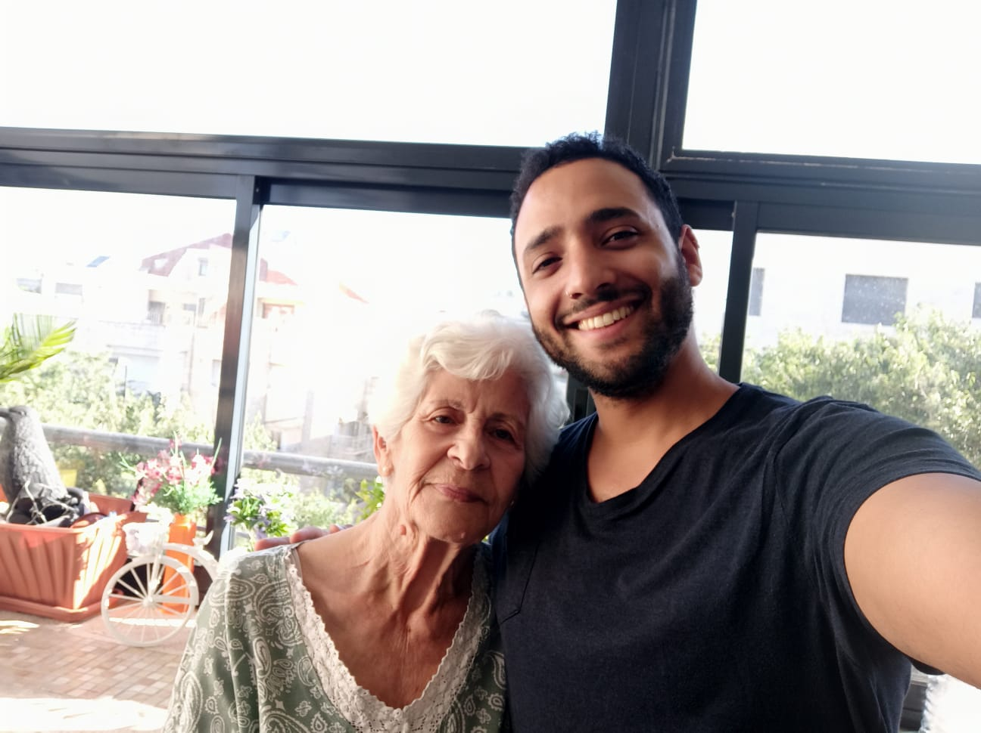
מלגאי אימפקט מספרים על ההתנדבות בדור לדור:
ההתנדבות בדור לדור 'מהצד השני': (מלכה מירושלים מספרת)
"אייל הוא לא מבקר, הוא בן בית. אם היה לי בן הוא אפילו לא היה מתנהג אלי ככה טוב. יש לי מזל שפגשתי אותו הוא עוזר לי בהכל ואני מודה עליו"
אייל מתנדב 3 שנים אצל מלכה. הוא דואג לה מרמת הצרכים הבסיסיים - תרופות, סופר ועד רמה האישית - משחקים ושיחות עמוקות עם מלכה. הרמת דאגה שלו אליה היא מיוחדת וראויה להערכה.

Slide 8
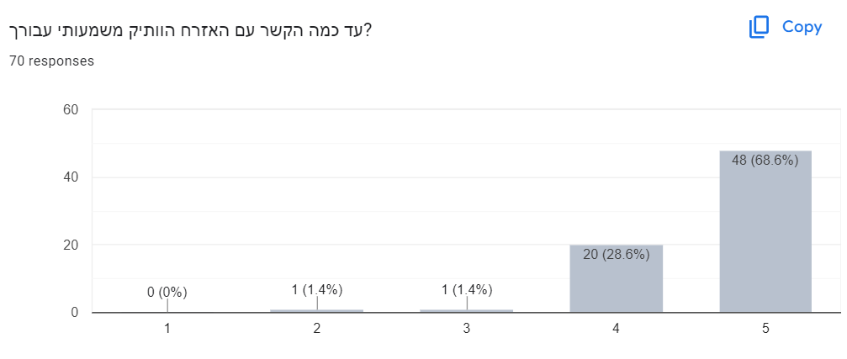

Slide 9
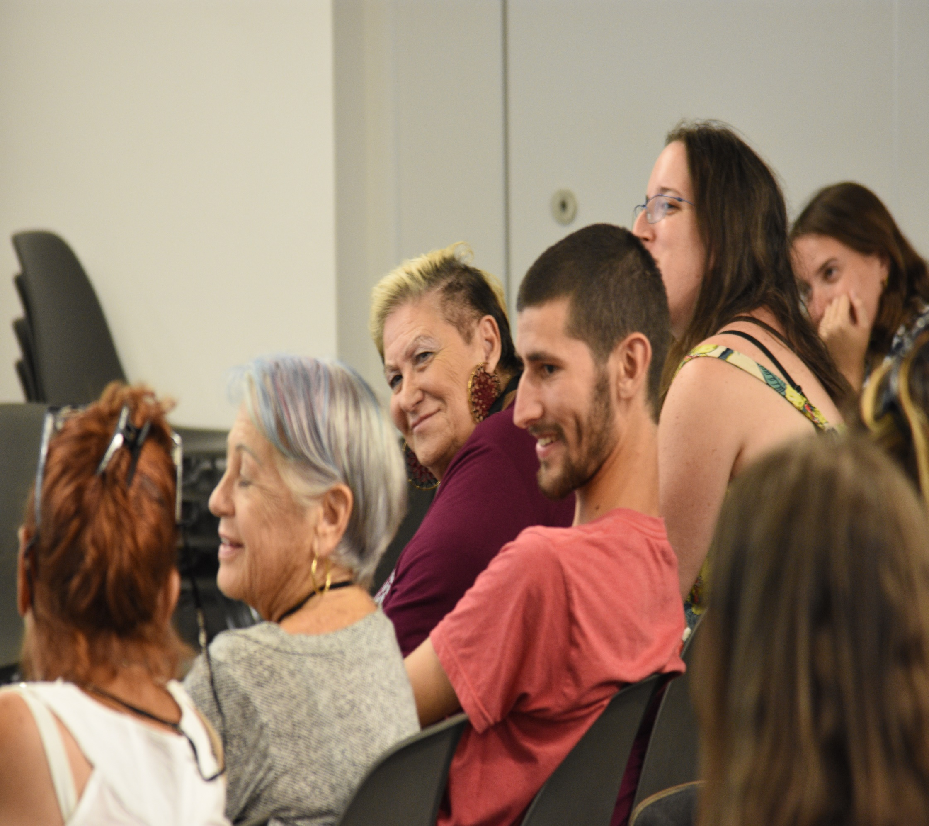
תודה!
ארגון דור לדור מחברים את שרשרת הדורות
לזכרו של רב"ט בן ציון שי חדד
Notes:
https://www.youtube.com/watch?v=2hGYJAVIrWc הלו סבתא
מי שעדיין יכול- לא לשכוח להתקשר לסבא והסבתא הפרטיים שלכם

